Slide 1
Подготовила: воспитатель Ульянова В.А.
Муниципальное казенное дошкольное образовательное учреждение детский сад №2
Тема: Формирование основ опытно-экспериментальной деятельности в реализации естественно-научной направленности
Г.Острогожск 2019г.

Slide 2
Цель: формировать у детей умения проводить простые опыты и эксперименты делая при этом выводы и умозаключения, доказывая свою точку зрения

Slide 3
Задачи:
1. Сформировать у детей умения проводить простые опыты и эксперименты.
2.Сформировать умения делать выводы и умозаключения, доказывая свою точку зрения.
3.Развивать умение пользоваться приборами - помощниками при проведении опытов и экспериментов совместно в группе.
4.Воспитывать внутреннюю потребность к получению знаний.

Slide 4
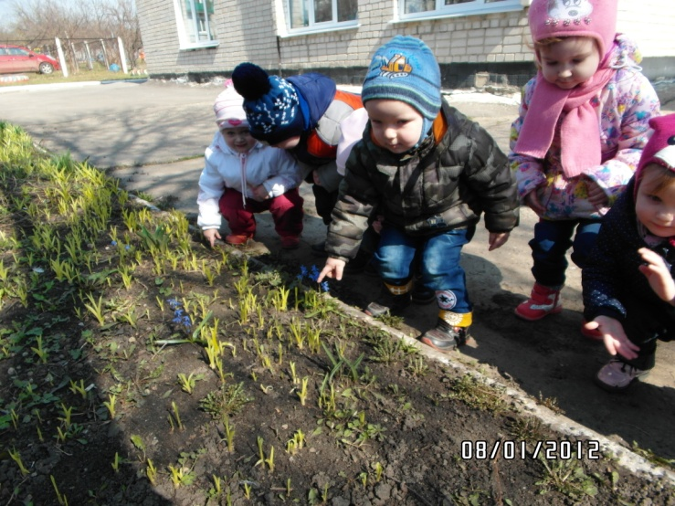
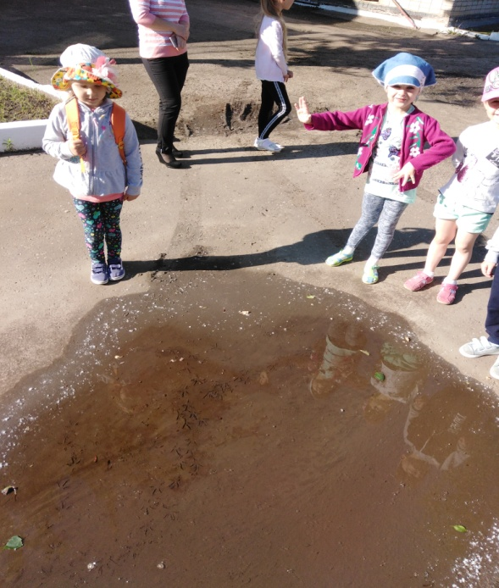
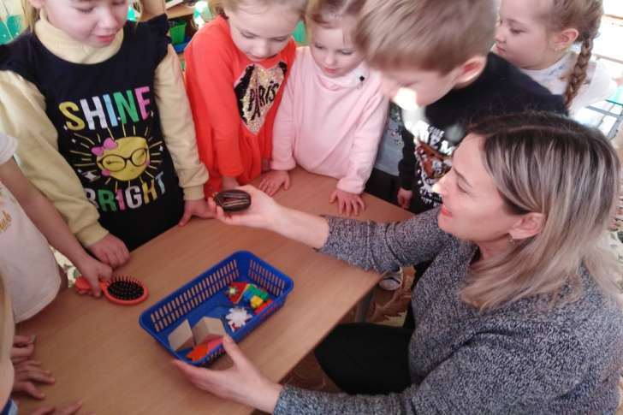

Slide 5
Одно из условий успешной организации опытно-экспериментальной деятельности детей это создание предметно- развивающей среды в группе

Slide 6
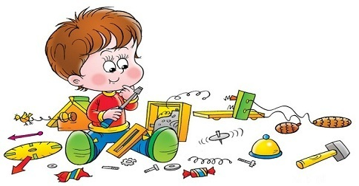
При организации опытно-экспериментальной работы с детьми соблюдаю определённые правила:
1.Учить детей действовать самостоятельно и независимо, избегать прямых инструкций;
2.Не сдерживать инициативу детей;
3.Не делать за них то, что они могут сделать (или могут научиться делать) самостоятельно;
4.Не спешить с вынесением оценочных суждений;
5.Помогать детям учиться управлять процессом усвоения знаний;
6.Прослеживать связи между предметами, событиями и явлениями;
7.Формировать навыки самостоятельного решения проблем исследования.

Slide 7
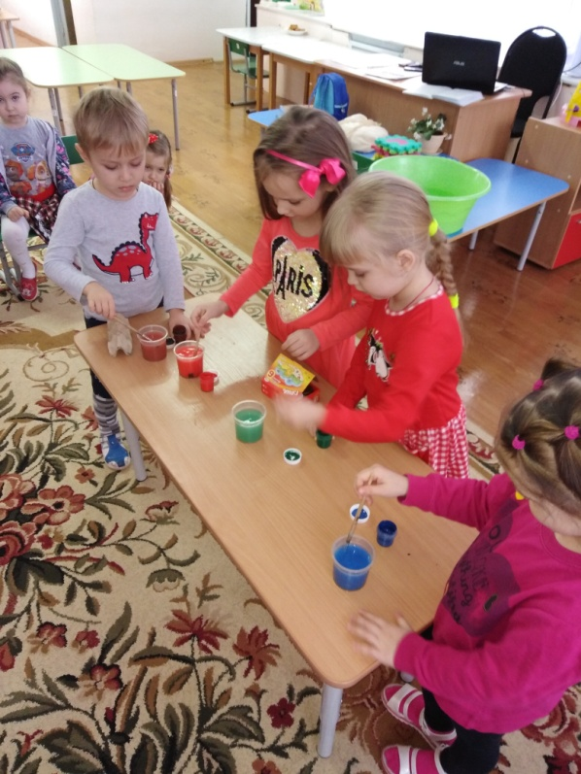
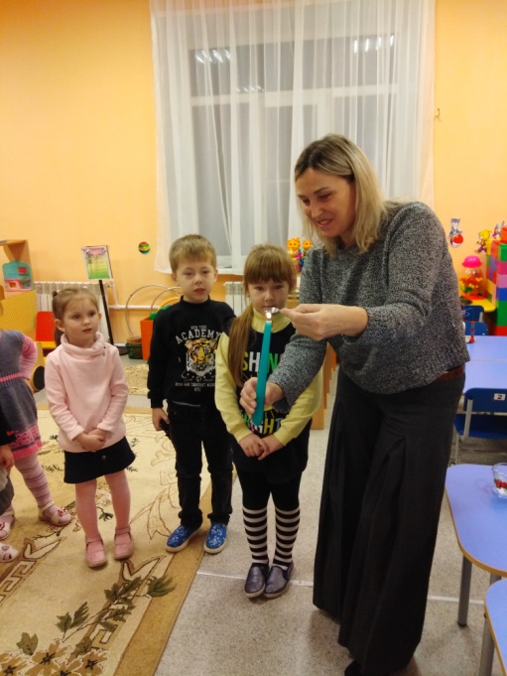
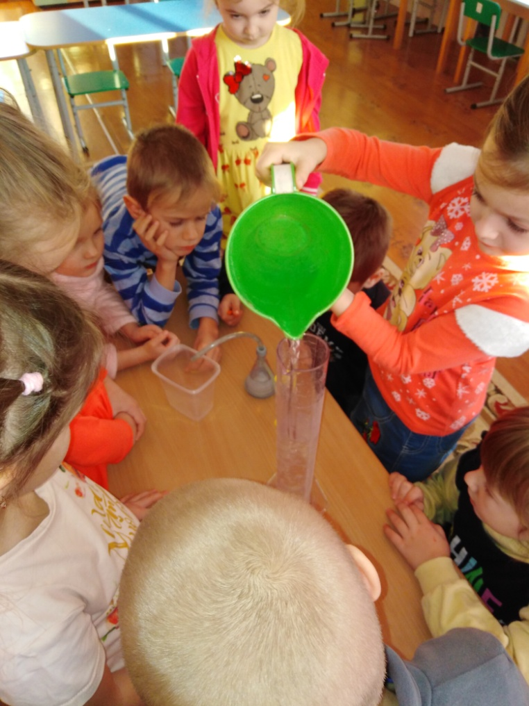
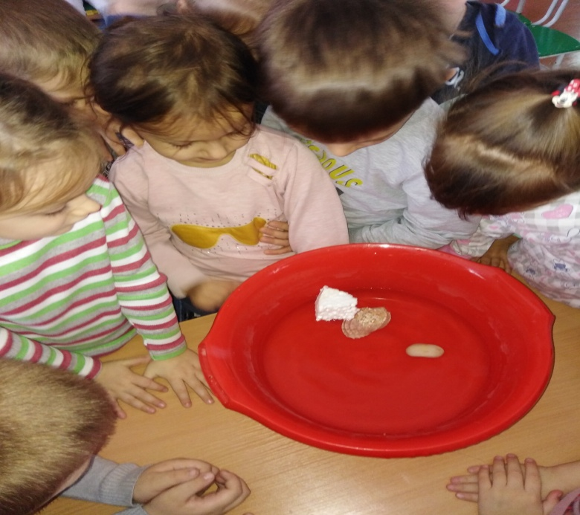
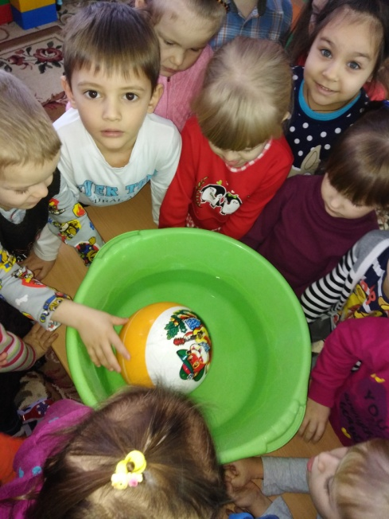
Опыты с водой

Slide 8
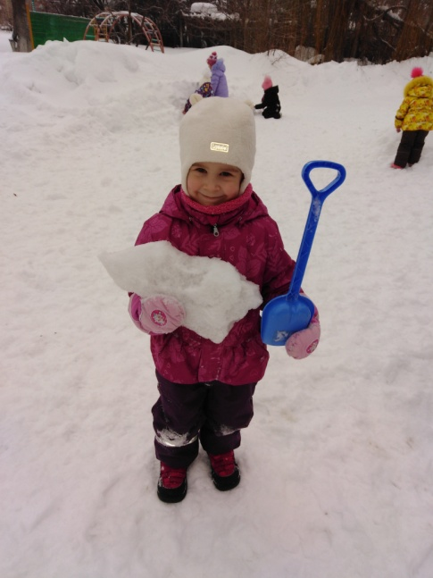
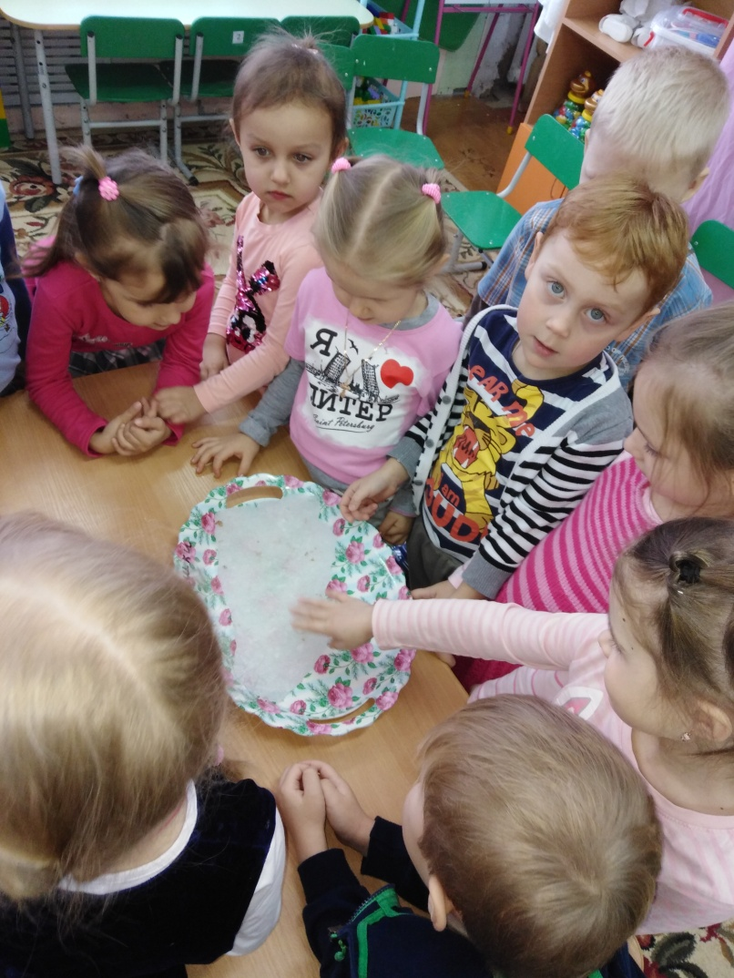
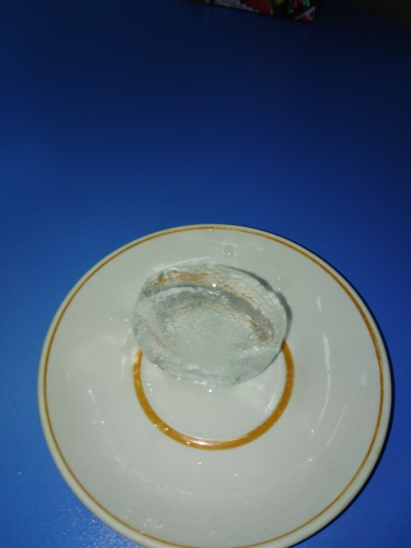
Опыты со снегом

Slide 9
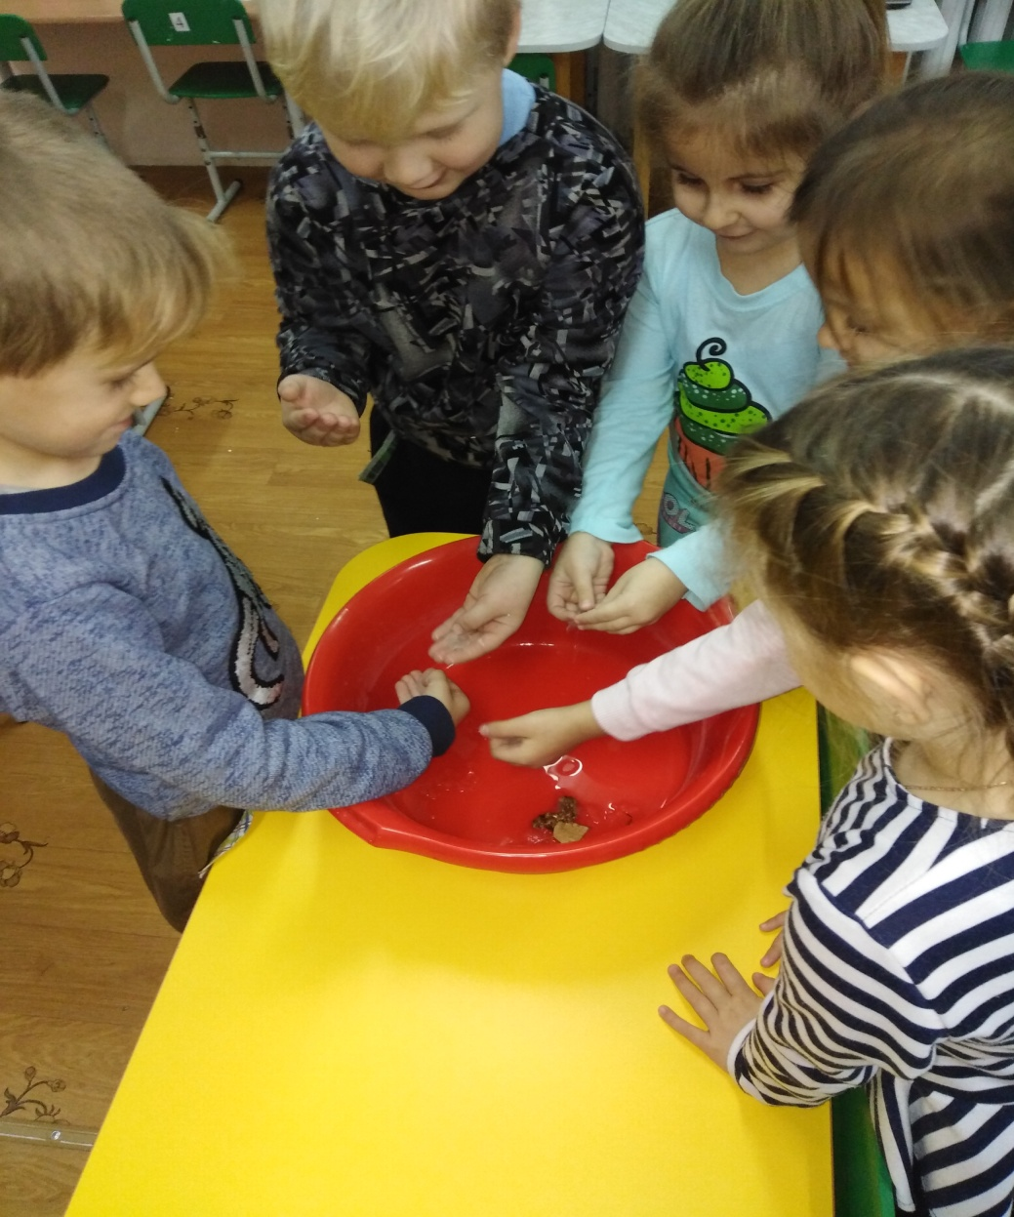

Slide 10
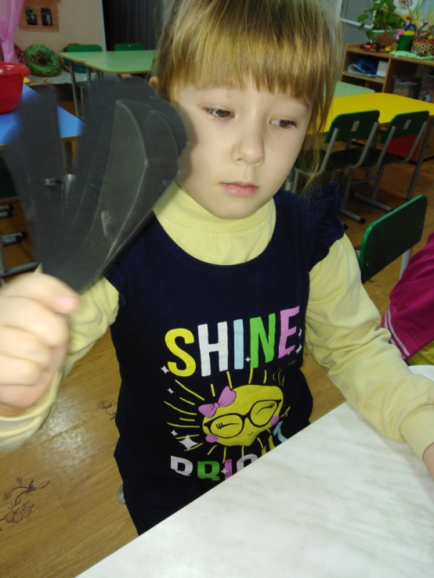
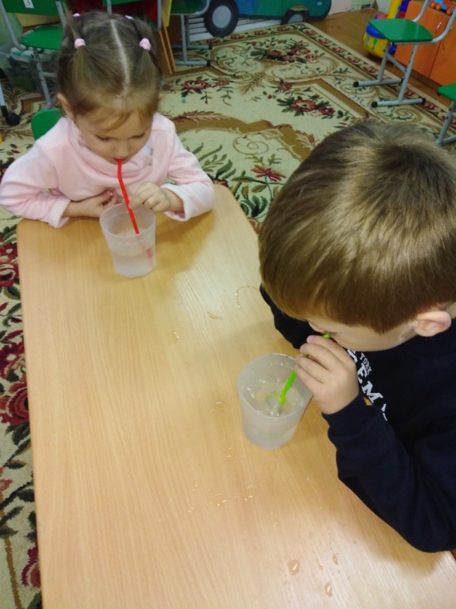
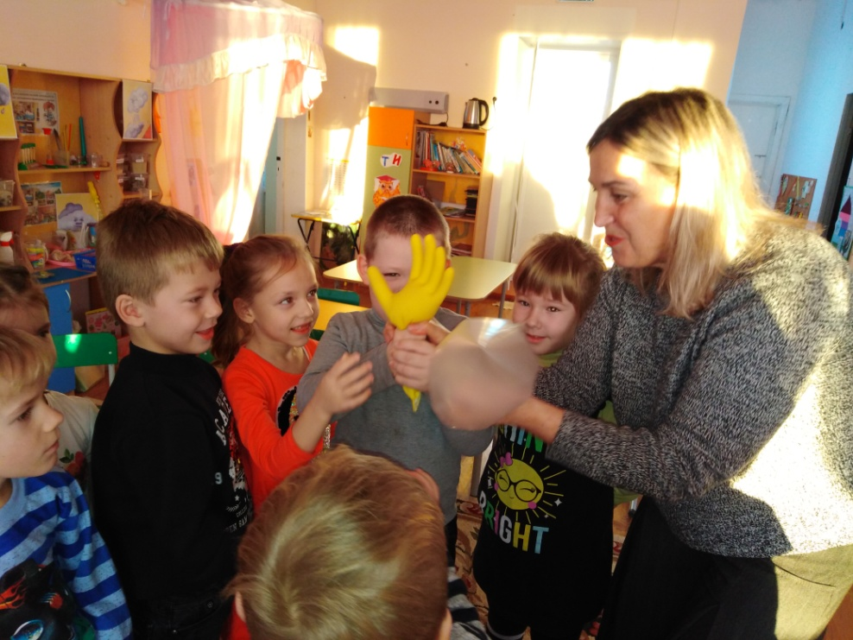
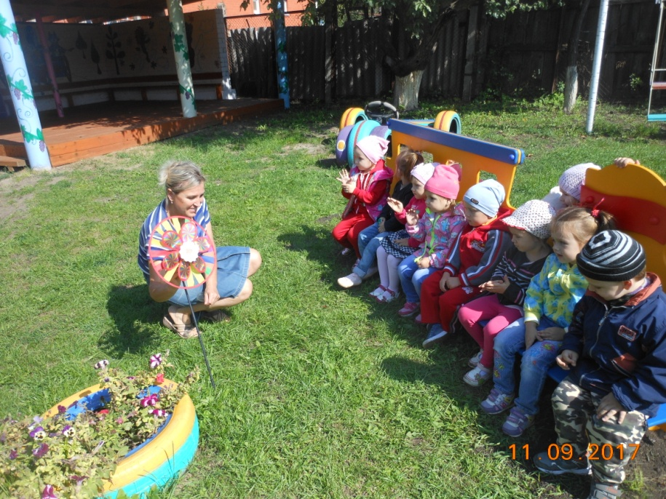
Опыты с воздухом

Slide 11
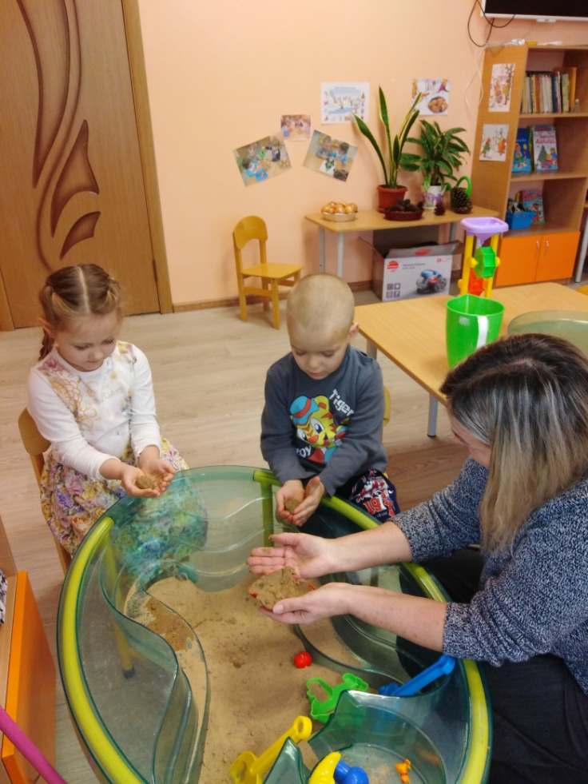
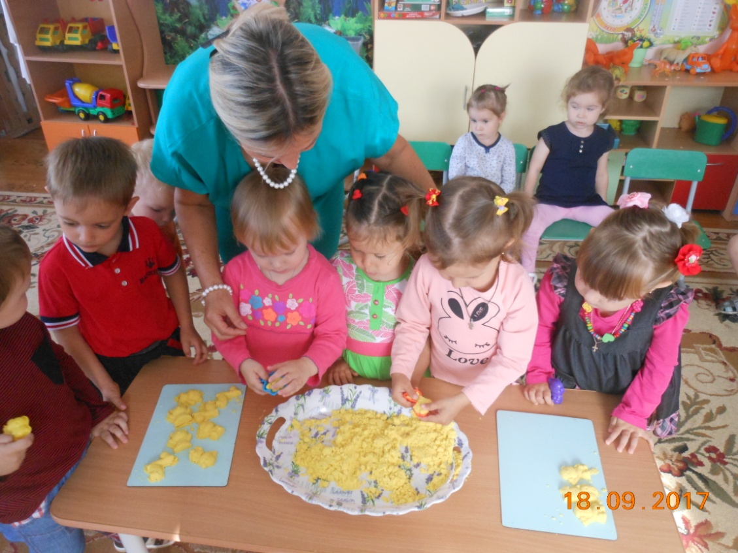
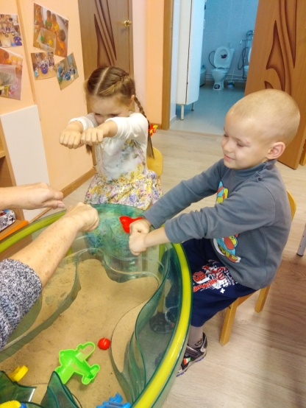
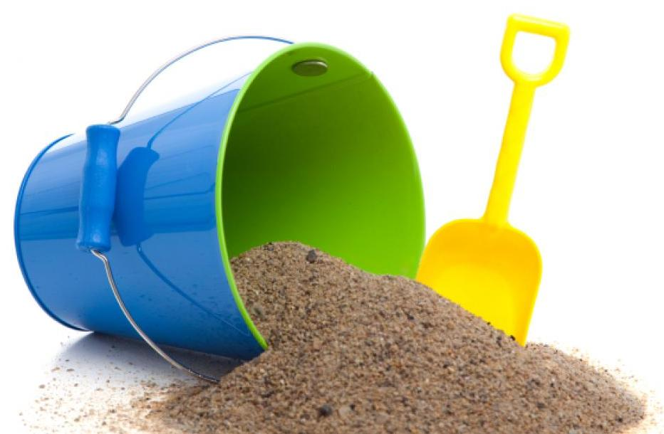
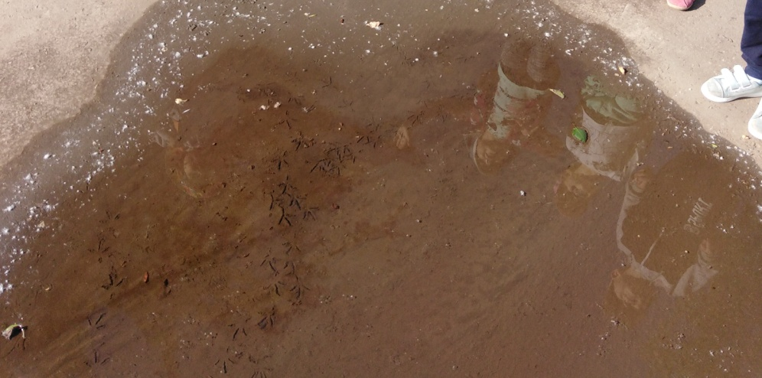
Опыты с песком

Slide 12
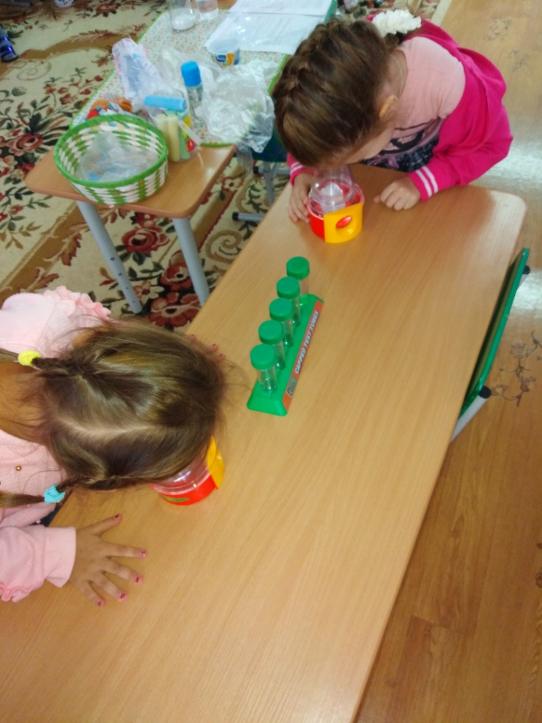
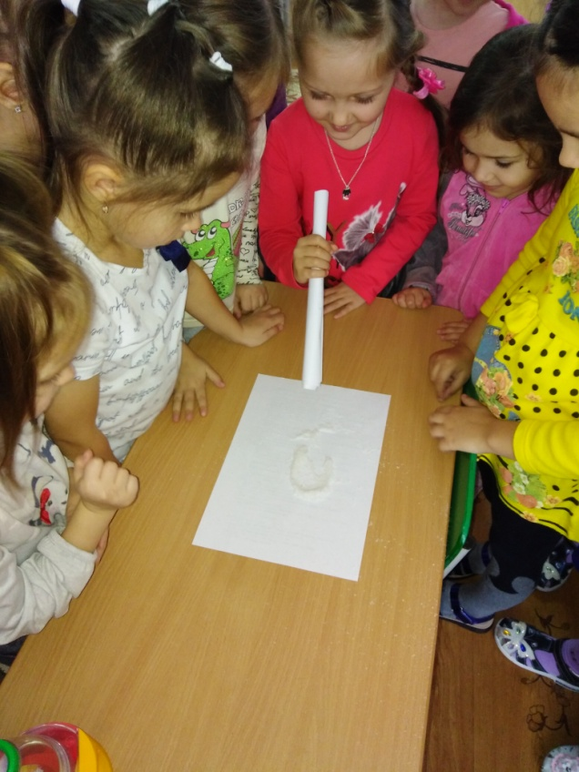
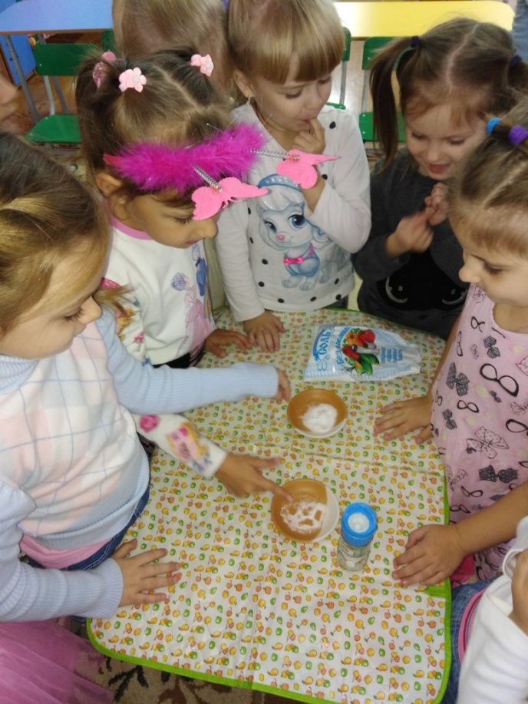
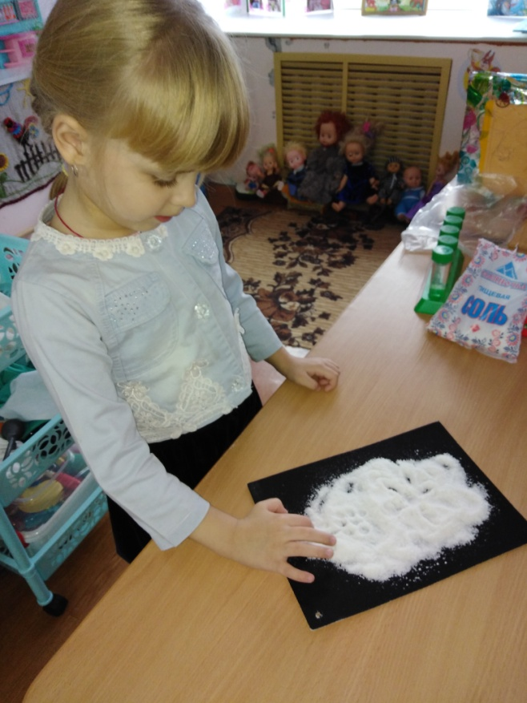
Опыты с солью

Slide 13
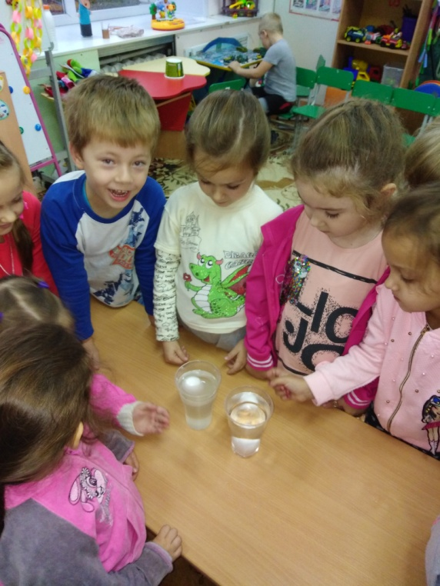
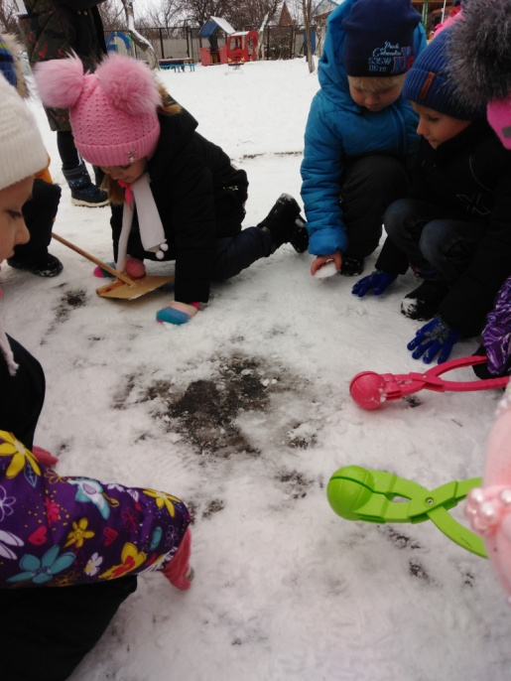
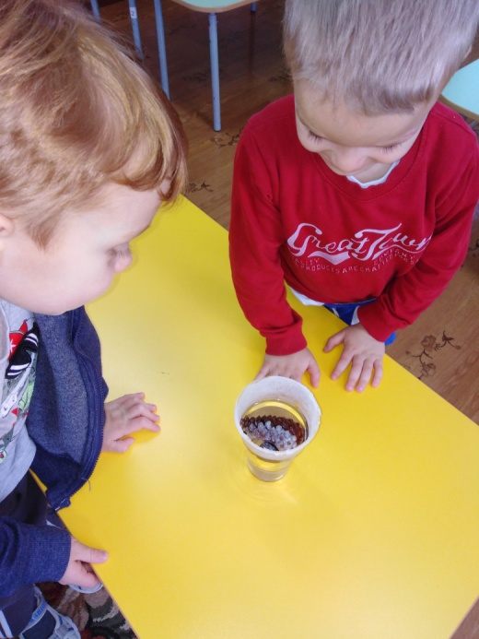
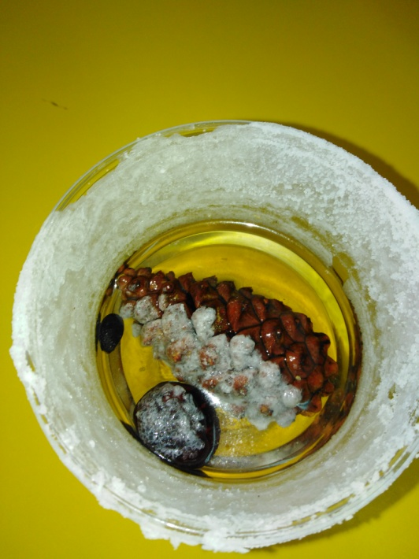
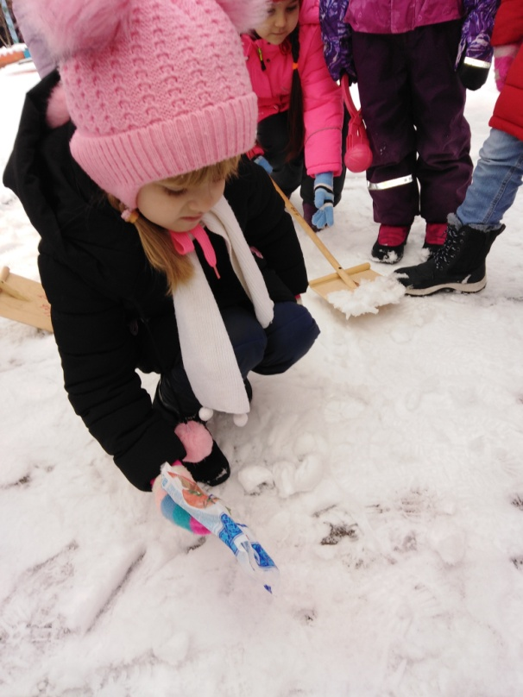
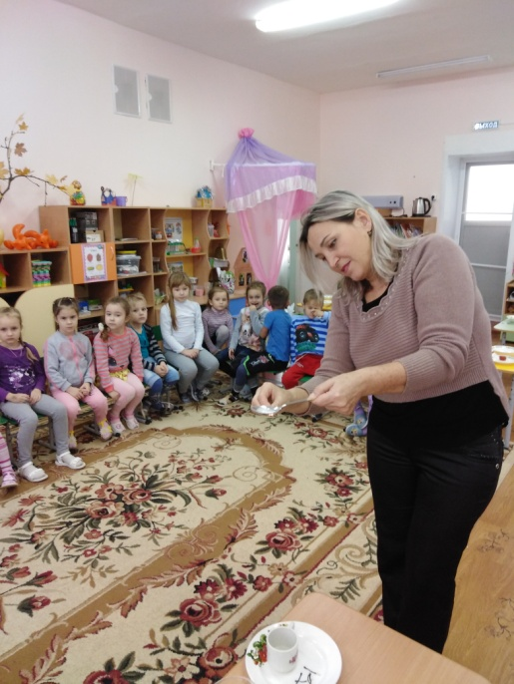

Slide 14
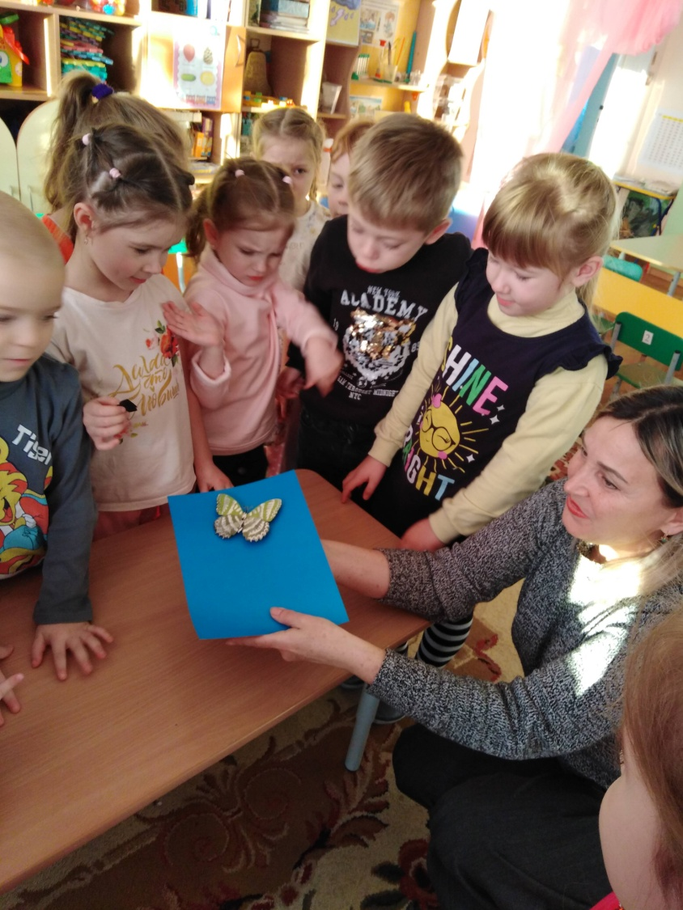
Опыты с магнитом

Slide 15
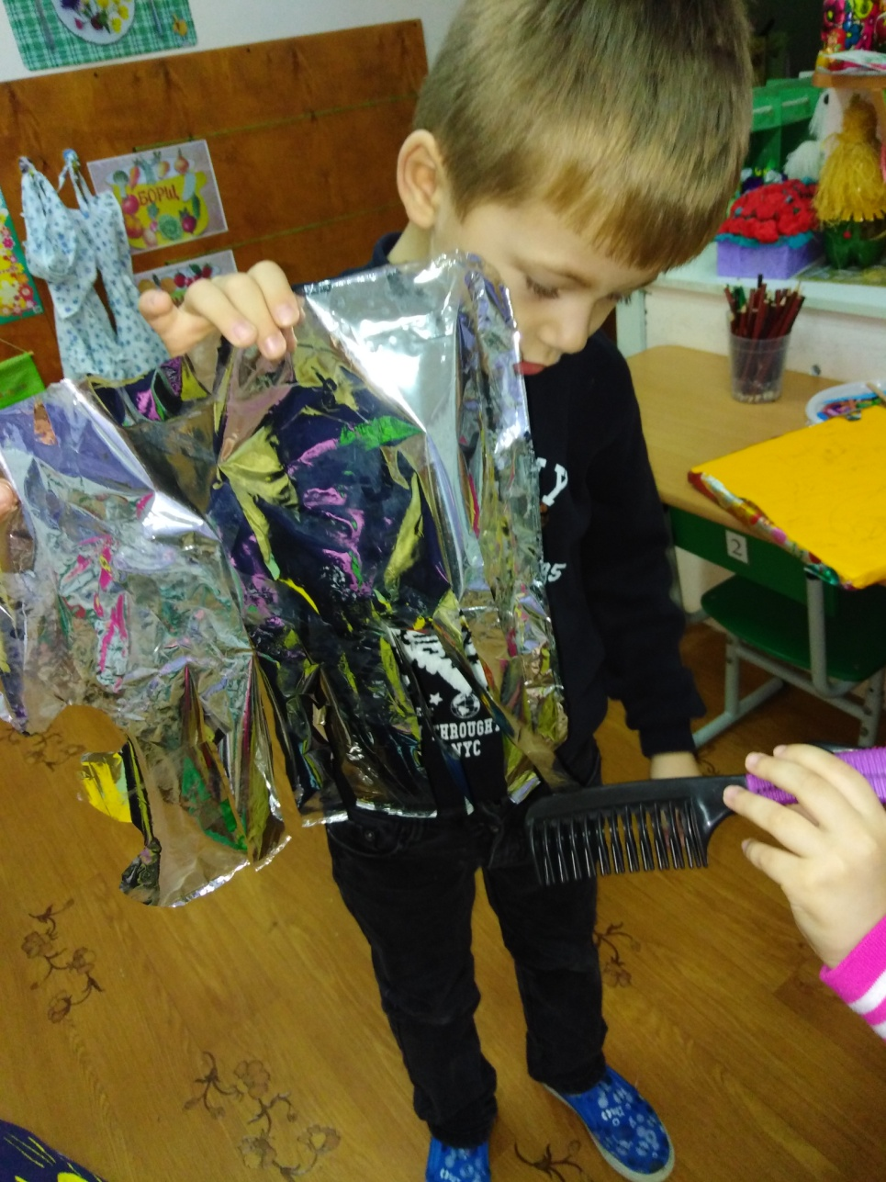
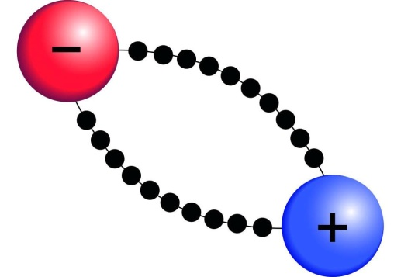
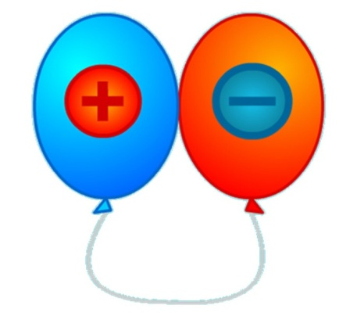
Опыт с электрическими зарядами

Slide 16
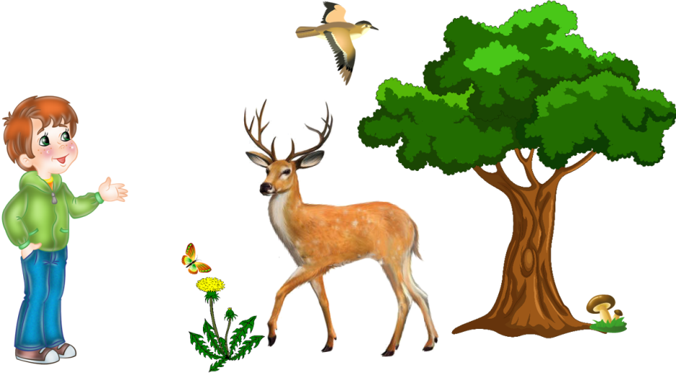
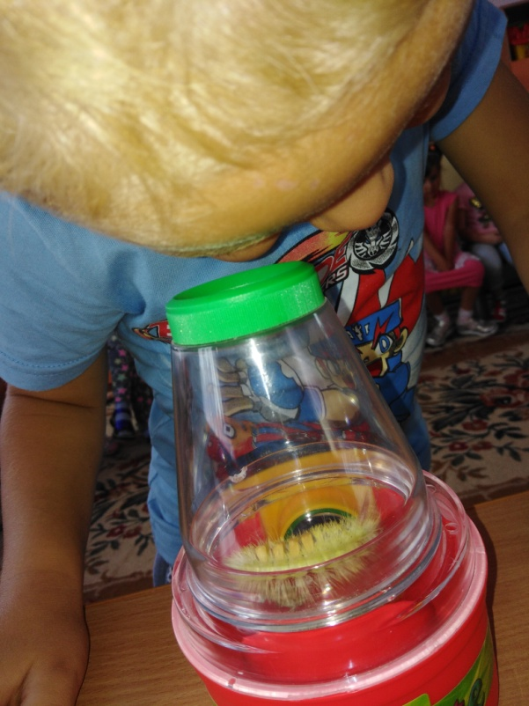
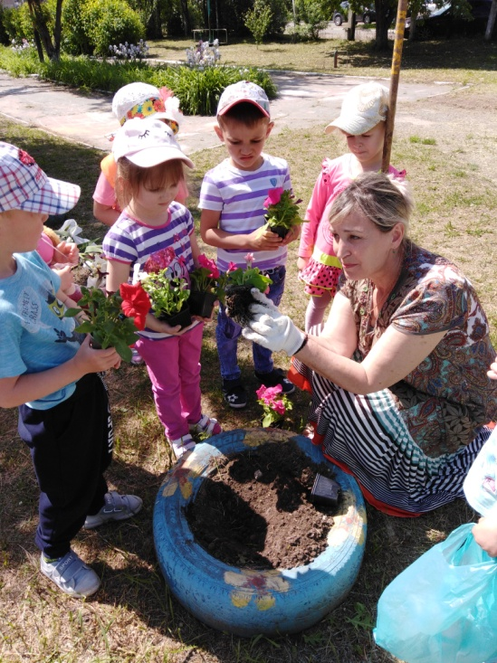
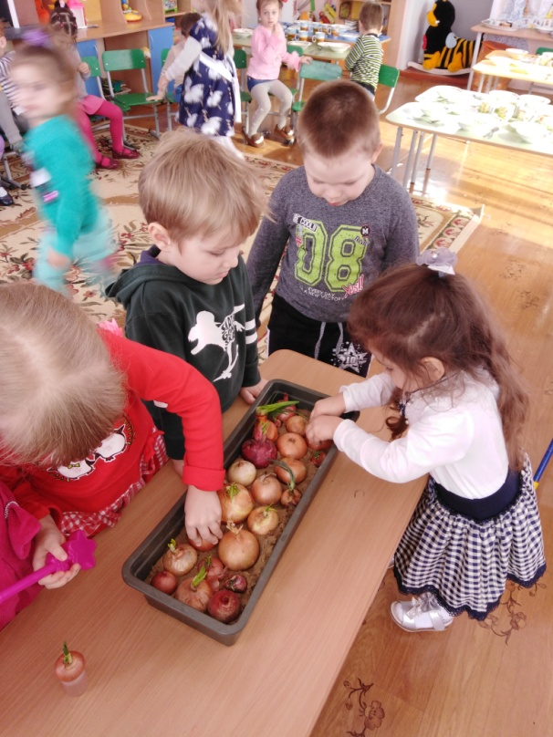
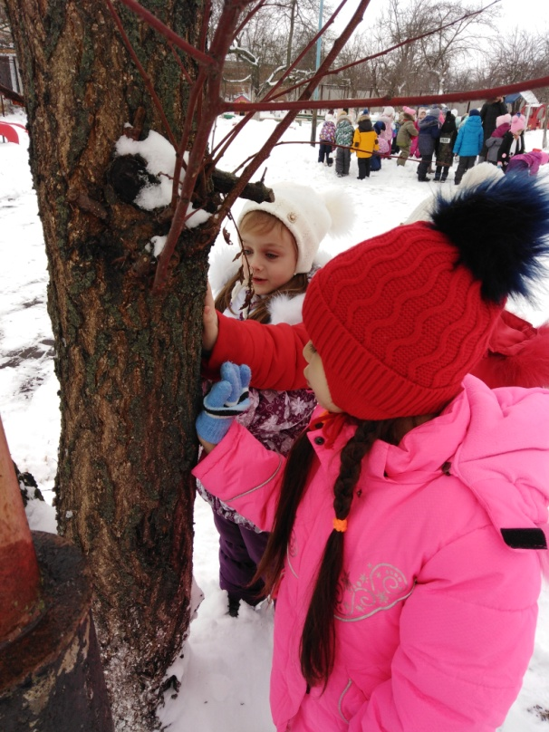
Опыты с живой природой

Slide 17
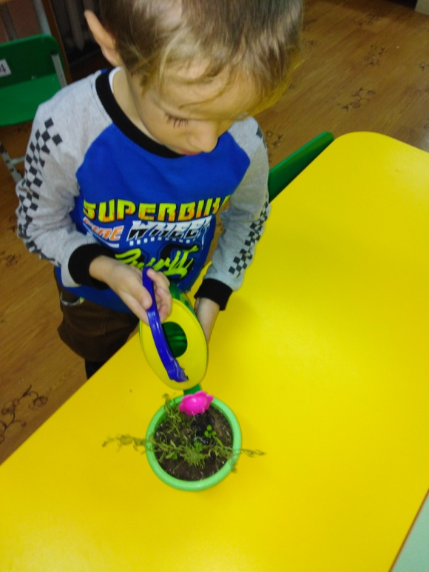
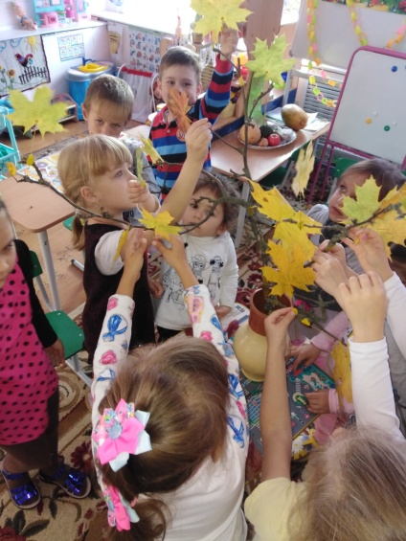
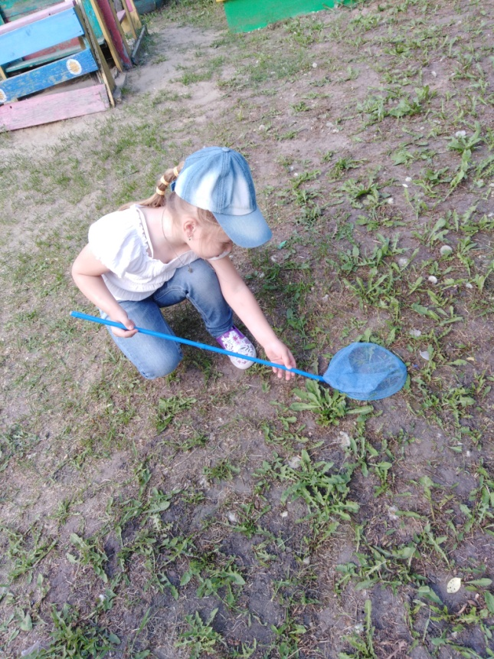
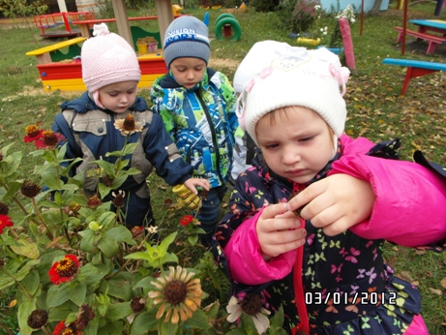

Slide 18
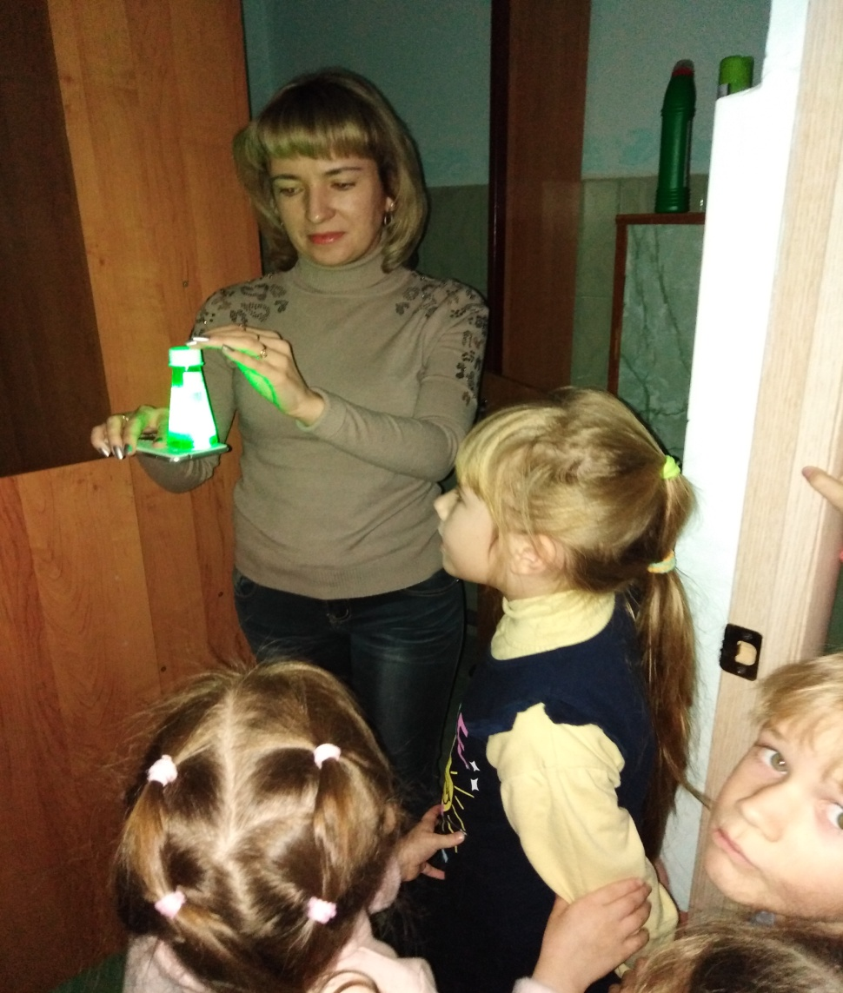
Занимательные опыты

Slide 19
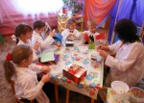
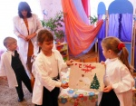
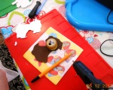

Slide 20
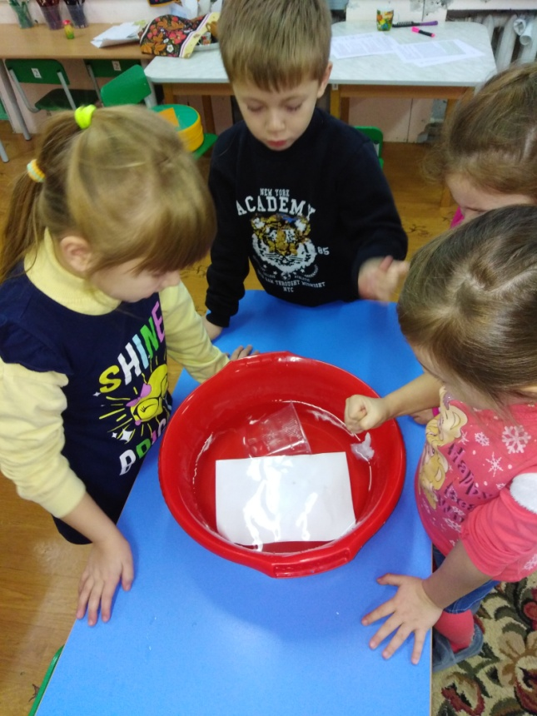

Slide 21
Заключение
Опытно-экпериментальная деятельность является наиболее успешным путем ознакомления детей с миром окружающей их живой и не живой природы. В процессе экспериментирования дошкольник получает возможность удовлетворить
присущую ему любознательность,
почувствовать себя ученым,
исследователем, первооткрывателем.

Slide 22
Литература

Slide 23
СПАСИБО ЗА ВНИМАНИЕ

